Slide 1
¿Qué es la pendiente y el coeficiente de posición.?
Alejandra Toloza.
Educadora Diferencial
8º Básico.

Slide 2
Para comprender estos conceptos primero debes recordar que la función afin es una función de la forma:
$\int{(x)}$ = m x+ c
Coeficiente de posición
Pendiente

Slide 3
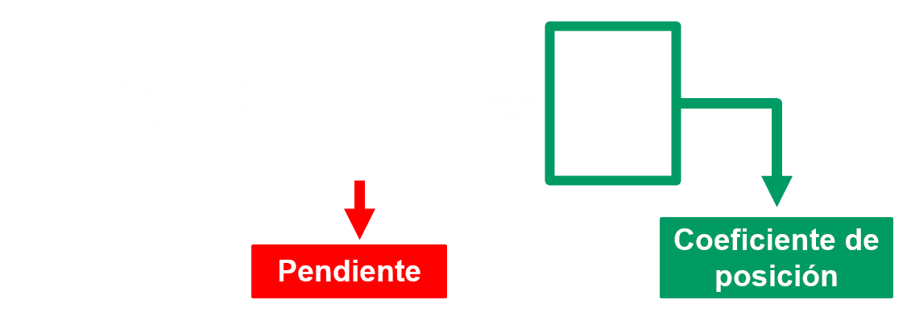
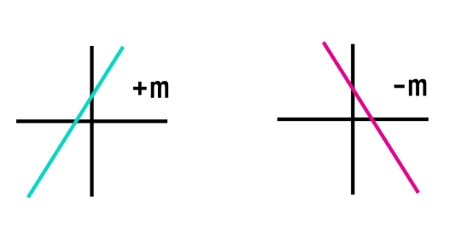
¿Qué es la pendiente?
Si la pendiente es un número positivo.
La recta “sube” de izquierda a derecha
Es el grado de inclinación de la recta (en relación al eje horizontal o las abscisas ,X)
Es decir….
Si la pendiente es un número negativo.
La recta “cae” de izquierda a derecha

Slide 4
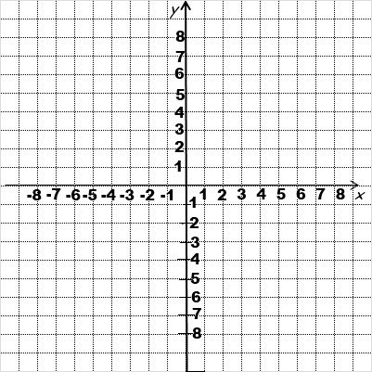
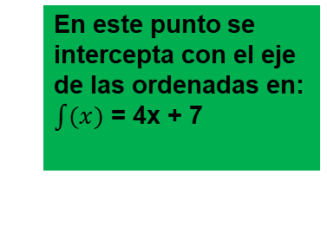
¿Qué es el coeficiente de posición?
En este punto se intercepta con el eje de las ordenadas en:
$\int{(x)}$ = 4x + 7
Por ejemplo, la ecuación $\int{(x)}$ = 4x + 7
Tiene coeficiente de posición 7, lo cual indica que interceptará al eje Y en el punto (0, 7) .
Este es el punto de intercepción ( c )
(también llamado intercepto ) en el eje de las ordenadas, es decir en el vertical (Y)

Slide 5
Para que refuerces los contenidos puedes revisar los siguientes enlaces: https://www.geogebra.org/m/k6qdnwg6 https://www.geogebra.org/m/qq37a6xk http://matematicatuya.com/GRAFICAecuaciones/S4.html?no_redirect=true https://www.ck12.org/book/ck-12-%c3%81lgebra-ii-con-trigonometr%c3%ada-conceptos/section/2.2/

Slide 6
Si tienes dudas, puedes realizarlas al correo: atoloza@sanfernandocollege.cl

